Slide 1
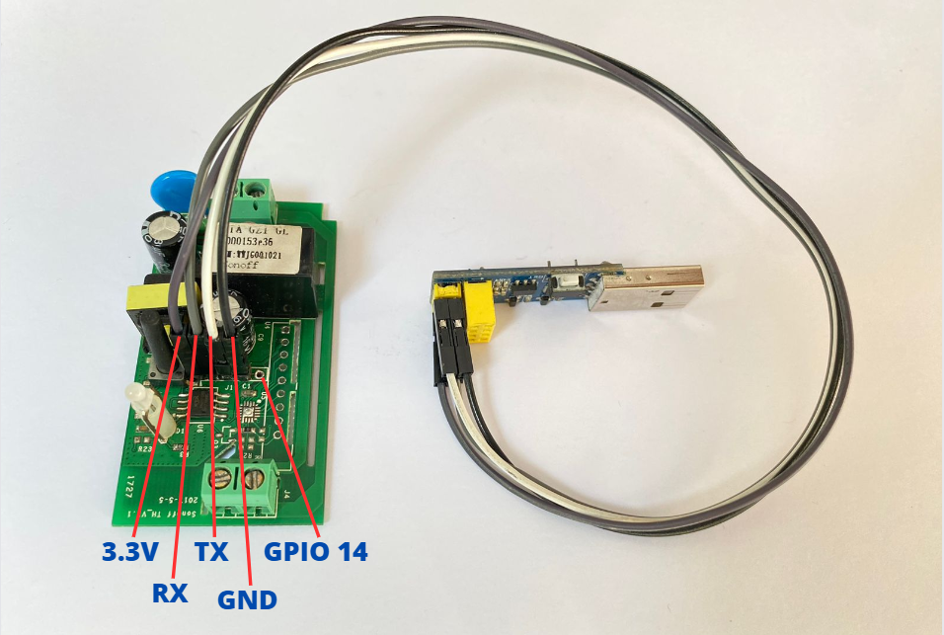
SMART CONTROL CENTRAL E UNIVERSIDADE 4.0: UM ESTUDO ACERCA DO DESENVOLVIMENTO DE UM DISPOSITIVO IOT PARA CONTROLE DE EQUIPAMENTOS DE AR CONDIONADO E IMPLEMENTAÇÃO DE UMA CENTRAL INTELIGENTE NO CENTRO UNIVERSITÁRIO DO ESPÍRITO SANTO - UNESC - CAMPUS COLATINA
Carlos Antonio Morethson Neto¹, Tiago Antonio de Araujo²
¹Graduando em Sistemas de Informação – UNESC; ²Aluno Especial de Doutorado,
Professor e Coordenador do curso de Sistemas de Informação – UNESC
INTRODUÇÃO
A Internet das Coisas (IoT) revolucionou a forma como interagimos com o mundo digital, permitindo a conexão de dispositivos e objetos do cotidiano à internet. A automação é uma das aplicações mais impactantes da IoT, capacitando sistemas inteligentes a coletar, analisar e responder a dados em tempo real.
Neste cenário, a IoT assume um papel vital na otimização de processos, conservação de recursos e aprimoramento da experiência humana, pavimentando o caminho para um futuro crescentemente conectado e eficaz.
Figura 1 - Conexões de um microcontrolador com relé integrado.
Fonte: dados da pesquisa
220V 3A | R$ 1,05/h
600W
220V 15A | R$ 5,15/h
3300W
OBJETIVO
Desenvolver um dispositivo IoT de baixo custo, integrando-o ao ar-condicionado de forma não invasiva e implementando também uma central de controle inteligente, com o objetivo de promover o controle e automação deste aparelho, atendendo a uma demanda do UNESC.
Figura 2 - Central inteligente
Figura 3 - Dados de consumo energético de um ar condicionado
CONSIDERAÇÕES FINAIS
METODOLOGIA
A implementação bem-sucedida de dispositivos IoT de baixo custo para controle e automação evidencia a notável versatilidade e o amplo potencial de aplicação dessa tecnologia em ambientes de médio a grande porte onde há uma rede local disponível, além disso, notou-se sua escalabilidade. Enquanto resultados deste projeto, conseguiu-se desenvolver um dispositivo IoT dedicado ao controle de equipamentos de ar condicionado, validando sua eficácia na resposta às demandas da UNESC e estabelecendo uma base sólida para a implementação de soluções de automação em uma variedade de cenários.
Propõem-se avaliar a viabilidade da implantação de um sistema de controle que utiliza microcontroladores com relé integrado, analisando a sua arquitetura e funcionalidades, destacando e logrando de sua capacidade de conexão à internet. Eles atuam como intermediários para receber sinais via internet por meio de uma interface de usuário desenvolvida, que posteriormente são utilizados para emitir comandos de infravermelho previamente capturados, tratados e incorporados ao código desenvolvido.

